Slide 1
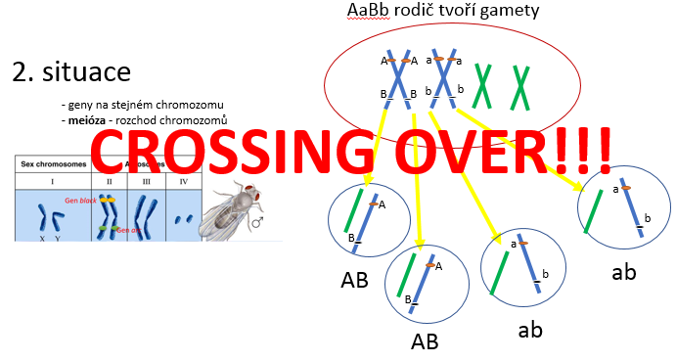
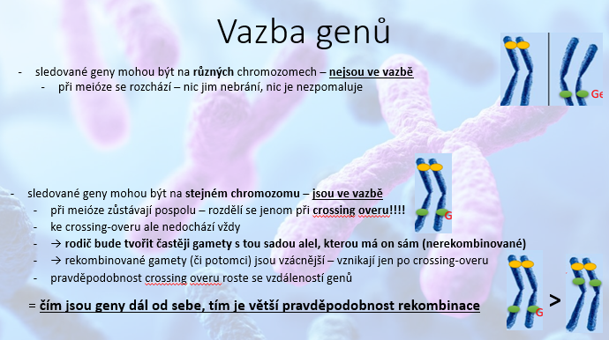

Slide 2
Genetické a cytologické mapy
genetické mapy – ke stanovení relativní vzdálenosti mezi geny, četnost crossing-overů
základní jednotkou 1 cM (centimorgan) = 1 % rekombinací (cca 700 bp u člověka)
cytologické mapy – pruhování, FISH – lokalizují geny s ohledem na cytogenetické referenční body
fyzické mapy – lokalizují jednotlivé geny přímo na chromozomy, vzdálenosti v bp
Genetická vs fyzická mapa – odpovídá pořadí, neodpovídá vzdálenost
→ v některých místech c-o častější (rekombinační hot-spots), jinde potlačený
Čím geny blíže, tím větší přesnost mapování → rekombinace < 20 % určuje mapovou vzdálenost,
> 20 % podhodnocuje (vícenásobné c-o)

Slide 3
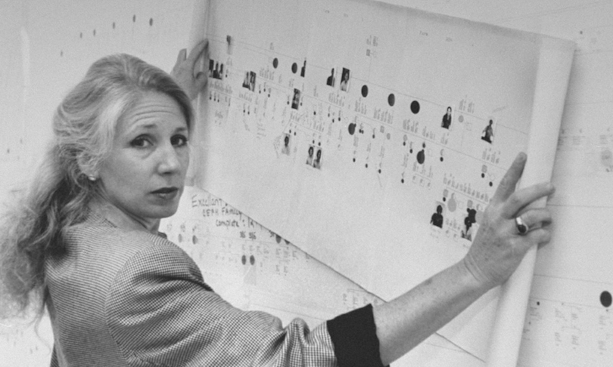
Genetické a cytologické mapy
v minulosti – mapování genů pomocí molekulárních markerů = polymorfní sekvence DNA ležící v intronech rozptýlené v genomu chovající se jako alely
  molekulární marker - RFLP – restrikční místo enzymu
  - VNTR – variable number of tandem repeats – mini/mikrosatelity, SNP
  → nepřímá DNA diagnostika (např. Huntingtonova choroba)

Slide 4
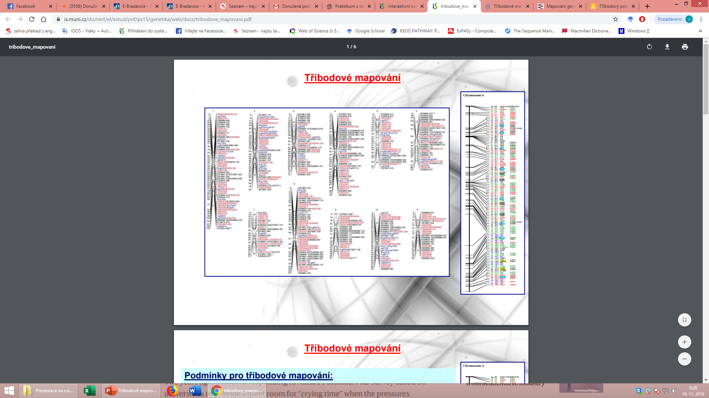

Slide 5
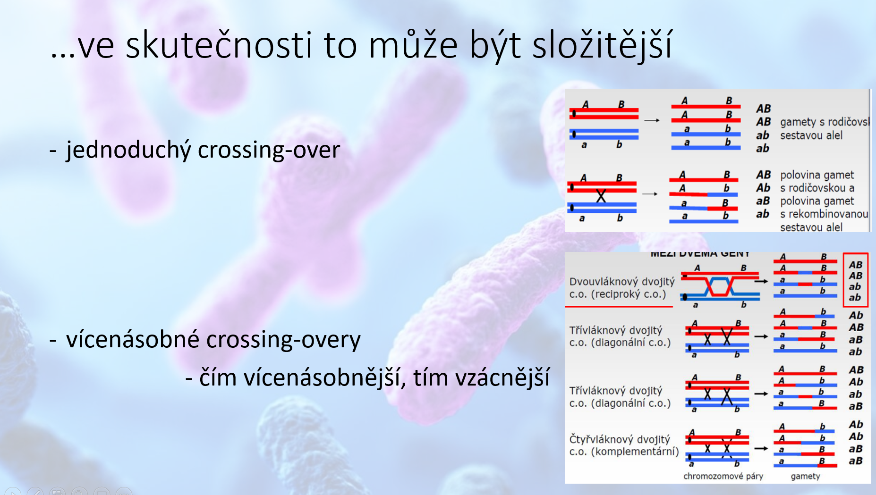
Tříbodové mapování, tříbodový test
  určuje pořadí a polohu tří genů na chromozomu
  podmínky: - sledujeme gamety heterozygota
    - zviditelňujeme gamety v potomstvu B1 (AaBbCc x aabbcc)
    - dostatečný počet potomstva – abychom zachytili i dvojnásobné c-o (DCO)
  křížíme trihybrida (AaBbCc) s recesivním homozygotem (aabbcc)

Slide 6
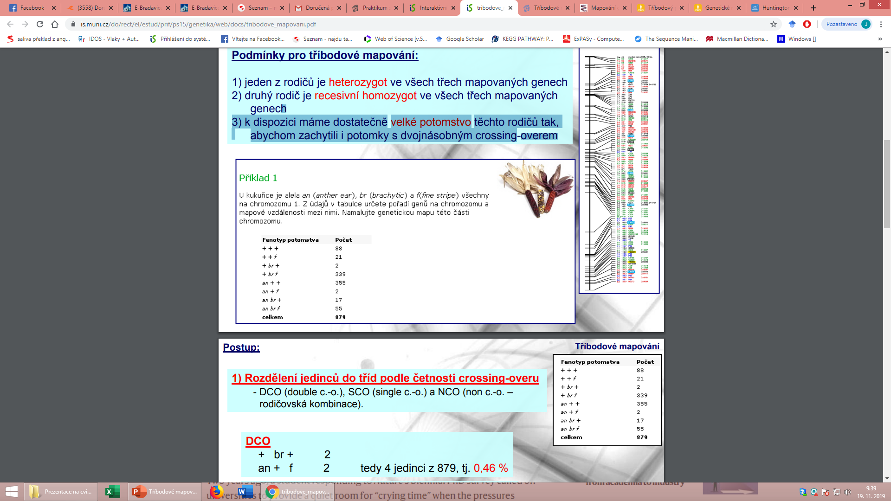
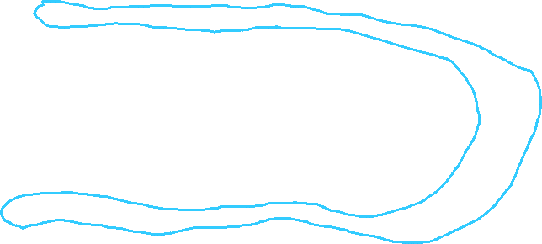
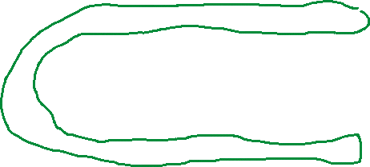
Tříbodové mapování, tříbodový test
Rozdělíme fenotypové třídy dle počtu c-o
NCO – žádný c-o – rodičovská = nejčastější
SCO – jednoduchý c-o = méně časté
DCO – dvojnásobný c-o = velmi vzácný
NCO
SCO1
SCO2
DCO

Slide 7
Tříbodové mapování, tříbodový test
+ + f
an br +
2) Stanovíme pořadí genů na chromozomu
vezmeme rodičovské (nejčastější) – bez c-o
Provedeme dvojitý c-o a porovnáme s potomstvem
+ br f
an + +
NENÍ !
Musíme zkusit
jiné pořadí
Prohodíme pozice genů
NENÍ !
Musíme zkusit
jiné pořadí
br + f
+ an +
br an f
+ + +
SPRÁVNÉ
POŘADÍ
GENŮ JE
br – f - an
br + + v DCO je!
br f +
+ + an
br + +
+ f an

Slide 8



Tříbodové mapování, tříbodový test
2) Stanovíme pořadí genů na chromozomu
vezmeme rodičovské (nejčastější) – bez c-o
Provedeme dvojitý c-o a porovnáme s potomstvem
ZKRATKA – porovnáme rodičovské (NCO) s DCO
A B C
A B C
A B C
A B C
A b C
a b c
a b c
a B c
a b c
a b c
MĚNÍ SE PROSTŘEDNÍ!

Slide 9




Tříbodové mapování, tříbodový test
2) Stanovíme pořadí genů na chromozomu
vezmeme rodičovské (nejčastější) – bez c-o
Provedeme dvojitý c-o a porovnáme s potomstvem
ZKRATKA – porovnáme rodičovské (NCO) s DCO
NCO: + br f DCO: + br +
an + + an + f
- mění se f – je uprostřed

Slide 10
Tříbodové mapování, tříbodový test
3) Vypočteme vzdálenost genů mezi sebou
určíme jako součet četností SCO mezi těmito
dvěma geny a DCO
NCO: rodičovské: + br f 339
an + + 355 tedy 694 jedinců z 879 78,95 %
SCO1: + + + 88
an br f 55 16,27 %
SCO2: + + f 21
an br + 17 4,32 %
DCO: + br + 2
an + f 2 0,46 %

Slide 11
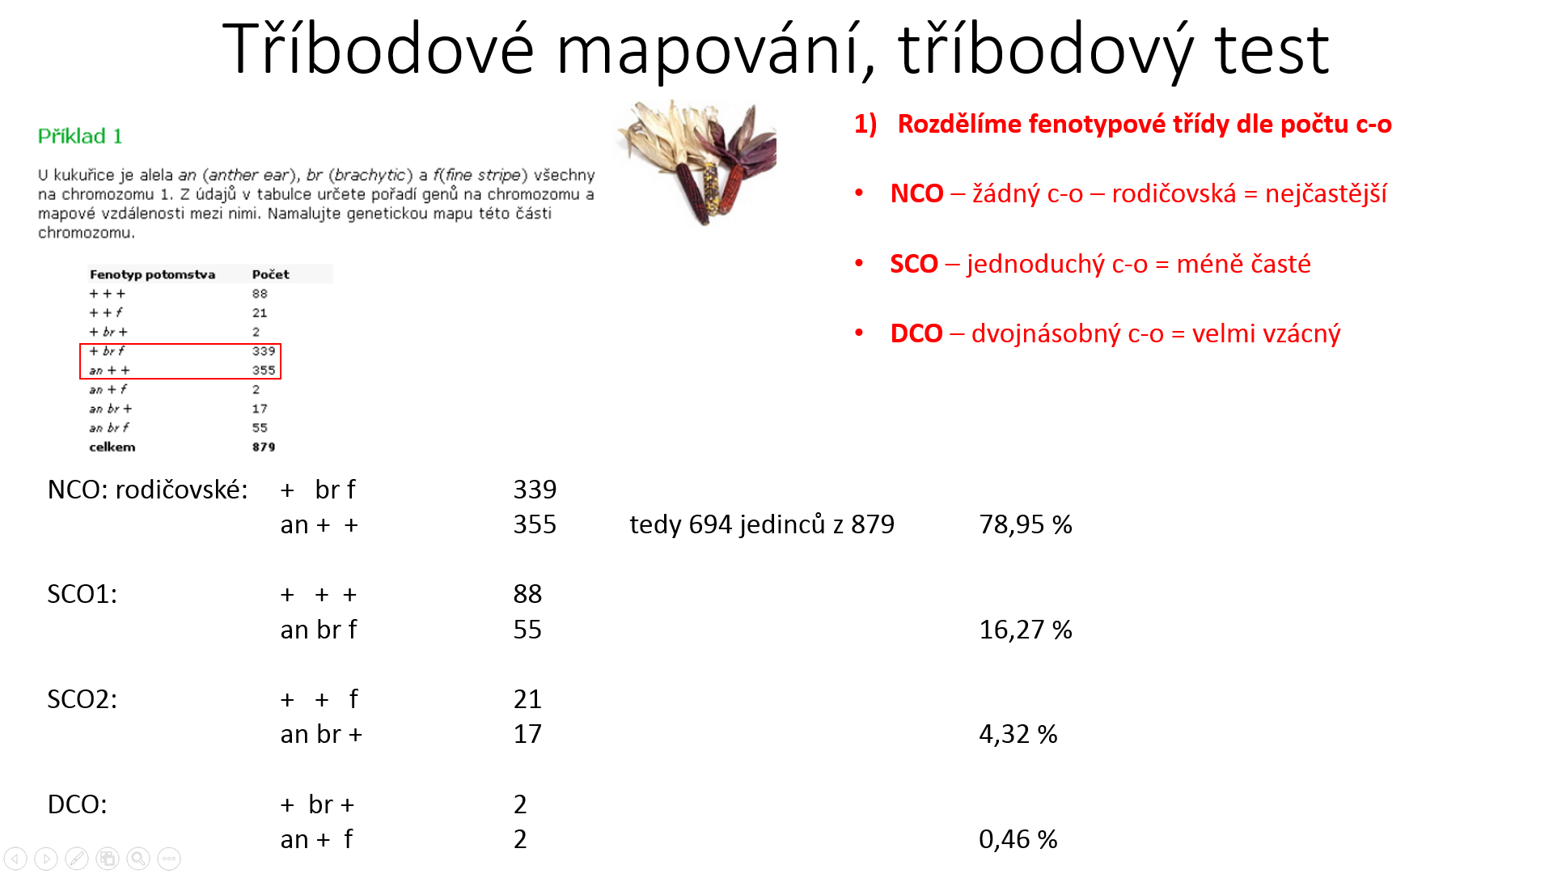
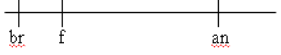
Tříbodové mapování, tříbodový test
3) Vypočteme vzdálenost genů mezi sebou
určíme jako součet četností SCO mezi těmito dvěma geny a DCO
br – f – nejdřív určíme správnou třídu SCO (1 či 2?) → testujeme jednoduchý
c-o na rodičovském uspořádání
br f +
+ + an
br + an
+ f +
+ f + je v SCO2
Vzdálenost určíme jako: SCO2 + DCO = 4,32 + 0,46 = 4,78 cM
f - an – třída SCO1
Vzdálenost určíme jako: SCO1 + DCO = 16,27 + 0,46 = 16,73 cM
4) Nakreslíme genetickou mapu

Slide 12
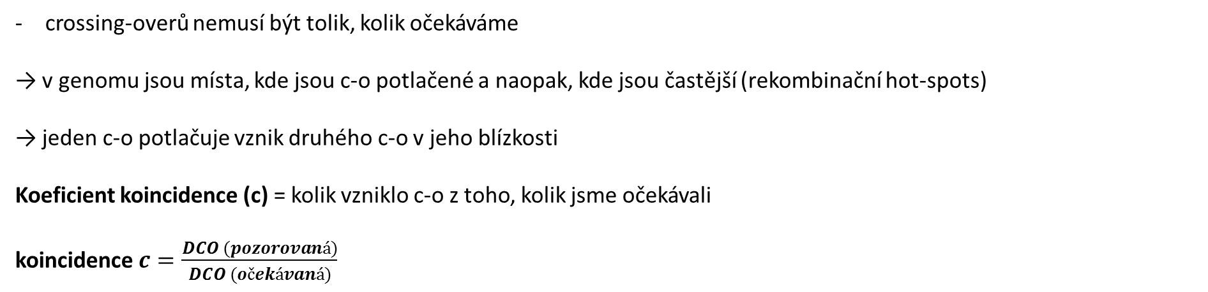
Koeficient koincidence
crossing-overů nemusí být tolik, kolik očekáváme
→ v genomu jsou místa, kde jsou c-o potlačené a naopak, kde jsou častější (rekombinační hot-spots)
→ jeden c-o potlačuje vznik druhého c-o v jeho blízkosti
Koeficient koincidence (c) = kolik vzniklo c-o z toho, kolik jsme očekávali
koincidence $c=\frac{DCO (pozorovaná)}{DCO (očekávaná)}$
$$DCO \left(očekávaná\right)=četnost SCO1 x četnost SCO2$$
z koeficientu koincidence lze potom vypočítat interferenci = jak moc c-o bylo inhibováno (o kolik míň vzniklo, než se očekávalo)
interference I = 1 – c

Slide 13
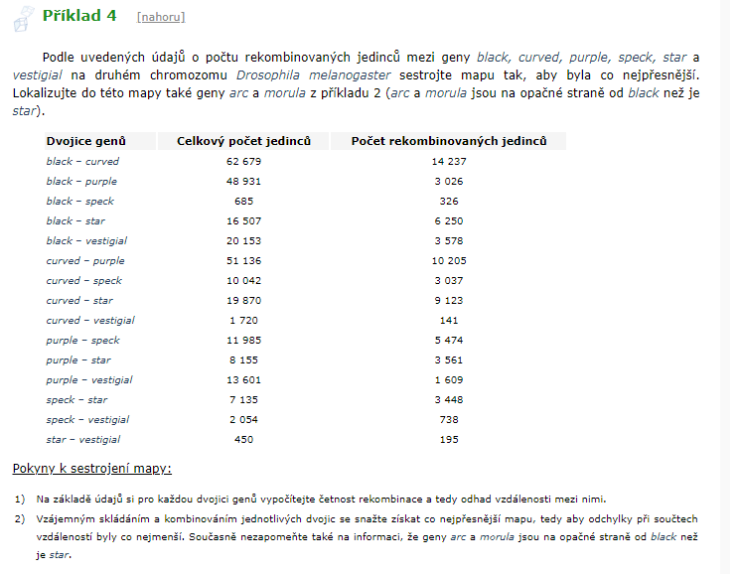

Tříbodové mapování, tříbodový test
víme, že:
black – curved 22,7 cM
black – purple 6,2 cM
curved – purple 20 cM
→ číselně nebude vycházet přesně!!!
ALE
black-curved jsou dál než curved-purple
black-purple jsou si blízko
0,227 → 22,7 % = 22,7 cM
6,2 cM
.
.
.
20 cM
.
.
purple
curved
black

